Slide 1
Презентационные материалы по новому порядку применения контрольно-кассовой техники согласно Федерального закона от 03.07.2016 № 290-ФЗ
Управление оперативного контроля
Федеральной налоговой службы

Slide 2
Цели реформы
Создание эффективных механизмов по контролю полноты учета выручки и выявлению зон риска совершения правонарушений.
Оптимизация временных затрат налогоплательщиков и налоговых органов за счет информатизации соответствующих процессов.
Создание инструментов автоматизированного и юридически значимого общения с налогоплательщиками по вопросам, связанным с применением контрольно-кассовой техники.
Создание инструментов гражданского (народного) контроля в сфере применения ККТ.
Создание новых механизмов защиты интересов и прав потребителей, мониторинг цен социально-значимых товаров и т.д.

Slide 3
Что дает новый порядок
Транспарентность расчетов
Легализация рынка торговли и услуг
Увеличение поступлений в бюджет
Комфортные условия ведения бизнеса
Регистрация ККТ и взаимодействие с налоговыми органами через сайт ФНС России
Практический отказ от проверок за счет автоматизированного риск-анализа
Защиту прав потребителя
Возможность получать и хранить электронные чеки
Возможность быстро и удобно проверить чек и направить жалобу в ФНС России
Здоровая конкуренция за счет пресечения минимизации налогов
Создание системы гарантированного выявления фактов занижения выручки, в том числе путем создания механизма гражданского контроля
Качественно иной анализ процессов, возникающих в ходе экономического оборота
Новые возможности контроля и планирования собственного бизнеса

Slide 4
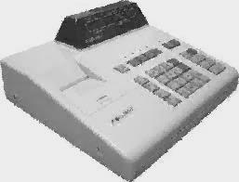


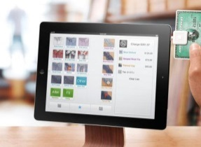
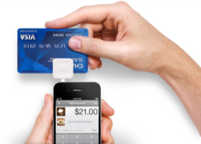
Отличия нового и старого порядков
Было
Расчеты хранятся в памяти кассового аппарата и передаются раз в год в налоговый орган на физическом носителе. У налогового органа отсутствует информация о расчетах в течение длительного времени. Это влечет высокий риск корректировки расчетов со стороны предпринимателя. Налоговые органы вынуждены проверять по принципу «все подряд»
Станет
Каждый расчет в момент его совершения передается на сервер ФНС России. У покупателя есть возможность через «облако» проверить любой свой чек и пожаловаться в ФНС России. Это позволяет автоматизировать выявление рисков нарушений и делает незаконные манипуляции с выручкой бессмысленными
ФНС России
@
ФНС России

Slide 5
Что нового?
Отказ от обязательного технического обслуживания
Применение ККТ сферой услуг, плательщиками ЕНВД, патента с 01.07.2018
Отказ от печати чека в Интернет-торговле
Увеличение сроков замены фискальной памяти для малого бизнеса и сферы услуг
Учет не только моделей ККТ, но и каждого экземпляра ККТ и фискального накопителя
Справедливая система штрафов, упрощенный порядок привлечения

Slide 6
Как это работает
Регистрируют и применяют ККТ
Осуществляют обработку фискальных данных
Продавец
Данные чека с ФП
Оператор фискальных данных
2
Подтверждение о получении чека и проверка ФП
Информационный обмен
3
Осуществляет автоматизированный контроль
Проверяют чеки и направляют жалобы в ФНС России
Чек
1
Расчет
Покупатель
Проверка чека, сообщения о нарушениях
ФНС России
4
Сообщения о результатах проверки чека

Slide 7
Законодательство РФ о применении ККТ
Законодательство РФ о применении ККТ
Федеральный закон 54-ФЗ
Принятые в соответствии с ним нормативные правовые акты
Акты ГМЭК с 01.07.2017 не применяются
ФОИВ, осуществляющий функции по выработке государственной политики и нормативно-правовому регулированию в сфере применения ККТ определяется Правительством РФ

Slide 8
Цель регулирования
Цель регулирования Федерального закона № 54-ФЗ
Текущая редакция закона
Обеспечение интересов граждан и организаций
Защита прав потребителей
Предыдущая редакция закона
Прямо не определена; фискальная память применялась в целях правильного исчисления налогов
Обеспечение установленного порядка осуществления расчетов, полноты учета выручки
!

Slide 9
Контрольно-кассовая техника
ККМ, оснащенные фискальной памятью, ЭВМ, в том числе персональные, программно-технические комплексы, иные компьютерные устройства и их комплексы
«Традиционная» ККТ + для применения в сети Интернет
Кассовый чек
Автоматизированная система для бланков строгой отчетности (для УСЛУГ)
Бланк строгой отчетности
Понятие ККТ
Виды ККТ
Формируемые первичные учетные документы

Slide 10
Применение ККТ
Организации и индивидуальные предприниматели
При осуществлении расчета – определение расчетов дано в законе
Печатается и выдается покупателю кассовый чек или бланк строгой отчетности
Направляется покупателю кассовый чек или бланк строгой отчетности в электронной форме
Кто
Когда
Как
Условие
В случае предоставления покупателем пользователю до момента расчета абонентского номера либо адреса электронной почты
По умолчанию

Slide 11
Расчеты
Форма расчетов
Наличные средства платежа
Электронные средства платежа
Направление расчетов
Прием денежных средств
Выдача денежных средств
Предмет расчетов
Реализация товаров, выполнение работ, оказание услуг
Азартные игры, лотереи (прием ставок и выплата выигрыша)

Slide 12
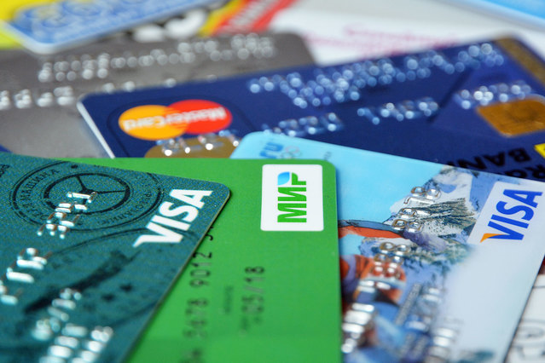
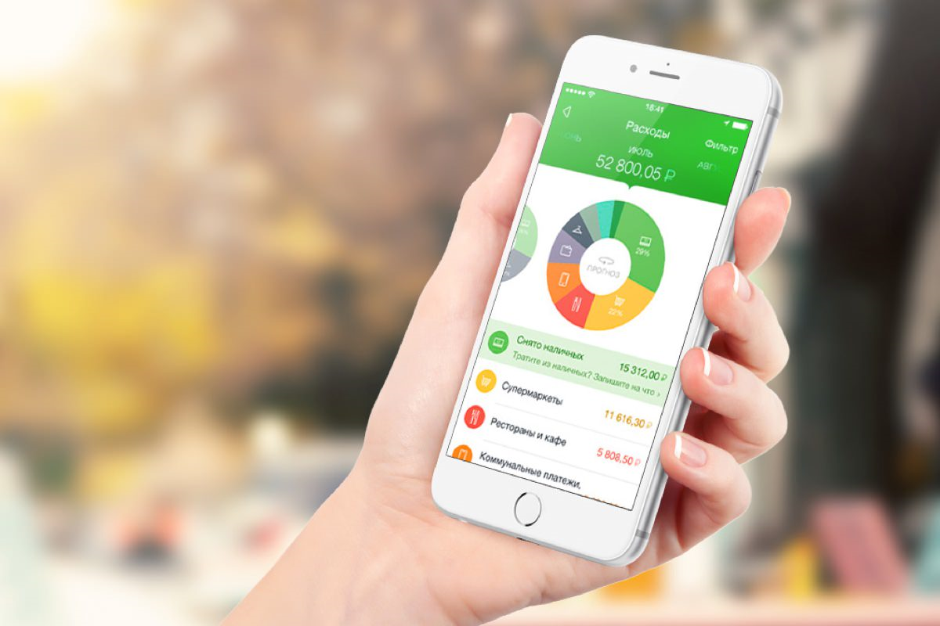
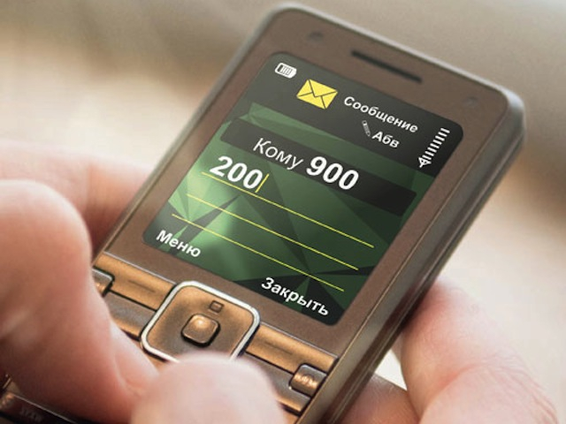

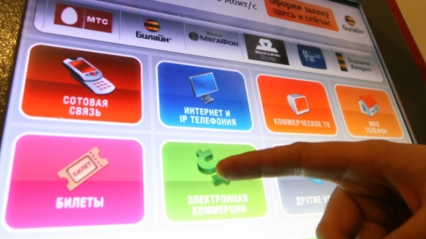
Электронное средство платежа
Федеральный закон от 27.06.2011 № 161-ФЗ «О национальной платежной системе»
ЭСП - средство и (или) способ, позволяющие клиенту оператора по переводу денежных средств составлять, удостоверять и передавать распоряжения в целях осуществления перевода денежных средств в рамках применяемых форм безналичных расчетов с использованием информационно-коммуникационных технологий, электронных носителей информации, в том числе платежных карт, а также иных технических устройств
Гражданский кодекс, статья 862 «Формы безналичных расчетов»
Положение Банка России № 383-П о правилах осуществления перевода денежных средств
Формы безналичных расчетов - расчеты платежными поручениями, по аккредитиву, чеками, расчеты по инкассо, а также расчеты в иных формах, предусмотренных законом, установленными в соответствии с ним банковскими правилами и применяемыми в банковской практике обычаями делового оборота + расчеты чеками; перевод денежных средств по требованию получателя средств (прямое дебетование); перевод электронных денежных средств

Slide 13
Система исключений
ККТ не применяется, документ не выдается
При осуществлении видов деятельности и оказании услуг, указанных в законе
Кредитными организациями в автоматических устройствах для расчетов
ККТ не применяется, но документ выдается
В отдаленных или труднодоступных местностях (за исключением городов, районных центров, ПГТ) по требованию покупателя выдается документ, подтверждающий расчет
ККТ применяется, но с ограничениями
В отдаленных от сетей связи местностях ККТ применяется в режиме без передачи фискальных документов
При расчетах с использованием ЭСП в сети Интернет чек или БСО не печатается, а направляется покупателю в электронной форме
При расчетах с использованием ЭСП без его предъявления между организациями и ИП

Slide 14
Фискальные данные и фискальные документы
Фискальные данные –
сведения о расчетах
Фискальные документы –
фискальные данные, представленные по установленным ФНС России форматам в виде кассового чека, бланка строгой отчетности или иного документа
Могут быть защищены фискальным признаком

Slide 15
Функционал ККТ
1
Запись и хранение фискальных данных в фискальных накопителях (аналог ЭКЛЗ)
Формирование фискальных документов
Передача фискальных документов в налоговые органы через оператора фискальных данных
4
Печать фискальных документов на бумажных носителях
3
2

Slide 16
Требования к ККТ
Контрольно-кассовая техника
Корпус
Часы реального времени
Исключения
1. ВНЕ КОРПУСА ККТ: если ККТ применяется в автоматическом устройстве для расчетов, в пределах корпуса такого устройства
2. МОЖЕТ ОТСУТСТВОВАТЬ: при осуществлении расчетов в сети Интернет
Номер на корпусе
123…
1. Регистрационный номер ККТ; 2. ИНН
Фискальный накопитель
Устройство для печати ФД
Паспорт
ПО, обеспечивающее исполнение требований законодательства о применении ККТ, в том числе протоколов информационного обмена

Slide 17
Фискальный признак
ЦЕЛЬ – проверка достоверности фискальных данных
Тип ФП
Способ формирования
ФП документа
ФН
СПФП ФНС
ФП оператора
ФП подтверждения
СФФП ОФД
СФФП ОФД
СПФП ФНС
ФН
ФП сообщения
ФН
СПФП ОФД
Средство проверки
ККТ (ФН) + ключ ФП
ОФД + мастер-ключ
Ключ фискального признака
Средство формирования фискального признака (СФФП)
Фискальный признак
ФНС
ККТ (ФН)
ОФД
Мастер-ключ
Средство проверки фискального признака (СПФП)

Slide 18
Срок действия ключа фискального признака, содержащегося в фискальном накопителе
Срок действия ключа ФП
Не менее 36 месяцев
Категория пользователей ККТ
Услуги, УСН, С/Х, ЕНВД, ПСН
Остальные
Исключения
Сезонный (временный) характер работы
Одновременное применение специальных налоговых режимов и общей системы налогообложения
Применение ККТ, не осуществляющей передачу фискальных документов
Иные основания, устанавливаемые Правительством РФ
Не менее 13 месяцев

Slide 19
Регистрационный учет ККТ
Регистрационное действие
Регистрация
Перерегистрация
Документ от пользователя
Заявление о регистрации (перерегистрации) ККТ
Заявление о снятии ККТ с регистрационного учета
Содержание документа
Установлено законом + дополнительные сведения, которые может установить ФНС России
Сведения, представленные при регистрации ККТ, в которые вносятся изменения
Снятие с регистрации
Форма учета сведений
Документ от ФНС России
Журнал учета
Карточка регистрации ККТ
Установлено законом
Карточка о снятии ККТ с регистрационного учета
Формы представления
1. На бумажном носителе в любой территориальный налоговый орган.
2. Через кабинет ККТ либо через ОФД

Slide 20
Реквизиты чека, бланка строгой отчетности
Наименование документа
Порядковый номер за смену
Дата, время и место (адрес) расчета (почтовый адрес, транспортное средство, сайт)
Наименование организации или ФИО ИП
ИНН
Система налогообложения
Признак расчета
Наименование товаров, работ, услуг, платежа, выплаты, их количество, цена за единицу с учетом скидок и наценок, стоимость с учетом скидок и наценок, с указанием ставки НДС
Сумма расчета с отдельным указанием ставок и сумм НДС по этим ставкам
Форма расчета (наличные или ЭСП) + сумма оплата наличными и (или) ЭСП
Должность и ФИО лица, осуществившего расчет
Регистрационный номер ККТ
Заводской номер ФН
Фискальный признак документа
Адрес сайта ФНС России
Абонентский номер либо адрес электронной почты покупателя
Адрес электронной почты отправителя
Порядковый номер фискального документа
Номер смены
ФП сообщения
Размер вознаграждения платежного агента (субагента)
Номера телефонов платежного агента (субагента), поставщика и оператора по приему платежей
Наименование операции банковского платежного агента (субагента)
Размер вознаграждения банковского платежного агента (субагента)
Наименование и место нахождения оператора по переводу денежных средств, ИНН
Номера телефонов оператора по переводу денежных средств, банковского платежного агента (субагента)
Код товарной номенклатуры
Заводской номер автоматического устройства для расчетов

Slide 21
Обязанности налогоплательщиков
Применять ККТ при осуществлении расчетов
С фискальным накопителем внутри корпуса
Обеспечивать сохранность ФН в течение 5 лет
Осуществлять замену ФН и расходных материалов
Зарегистрированную в налоговых органах
Регистрировать, перерегистрировать и снимать с регистрационного учета
Выдавать (направлять) покупателям в момент оплаты чеки и БСО
Соблюдать режим доступа к ККТ
Беспрепятственного для налоговых органов
Исключающим доступ для третьих лиц
Предоставлять налоговым органам информацию и (или) документы
В электронной форме через кабинет ККТ в случаях, порядке и сроки, установленные ФНС России
Иметь договор с ОФД
В случае аннулирования разрешения у ОФД передать накопленную информацию в течение 20 календарных дней

Slide 22
Обязанности банков
Применять ККТ
За исключением автоматических устройств для расчетов, обеспечивающих возможность осуществления операций по выдаче и (или) приему наличных денежных средств, в том числе с использованием электронных средств платежа, и по передаче распоряжений кредитным организациям об осуществлении перевода денежных средств
Вести перечень автоматических устройств для расчетов и направлять его в ФНС России
Порядок направления этого перечня в ФНС России и форма перечня устанавливается Банком России по согласованию с ФНС России
Выдавать налоговым органам документы
В течение трех дней со дня получения мотивированного запроса налогового органа обязаны выдавать: справки о наличии счетов и (или) остатках денежных средств на счетах, выписки по операциям на счетах, справки об остатках электронных денежных средств

Slide 23
Права налоговых органов
Контроль и надзор за соблюдением законодательства РФ о применении ККТ
Мониторинг расчетов и полноты учета выручки, анализ данных
Наблюдение за применением ККТ
Проверки применения ККТ, полноты учета выручки, в том числе по месту нахождения налоговых органов (удаленные проверки)
Контрольные закупки
Проверка правильности учета наличных денежных средств при применении ККТ

Slide 24
Переходные положения закона
01.02.2017
01.07.2017
01.07.2018
2016
2017
2018
Добровольный новый порядок
Обязаны были применять ККТ (торговля)
Регистрация только по новому порядку
Обязательный новый порядок
НЕ обязаны были применять ККТ (услуги, патент, ЕНВД)
Добровольный новый порядок
Обязательный новый порядок

Slide 25
Переходные положения закона
 | 14 июля 2016 г. | 1 февраля 2017 г. | 1 июля 2017 г. | 1 июля 2018 г. | 1 февраля 2021 г.
Передача фискальных данных | Передача в добровольном порядке | Передача в обязательном порядке (за исключением удаленных от сетей связи местностей) |  | Передача оператору в обязательном порядке в соответствии с новым ФЗ
Применение ККТ | Может применяться по Федеральному закону №54-ФЗ, если ККТ была зарегистрирована до 01.02.17 |  | Не может применяться по ФЗ №54 в старой редакции | Применение ККТ только по ФЗ №54 в новой редакции
Регистрация ККТ | Может осуществляться по старому порядку | Осуществляется по новому порядку |  | Регистрация ККТ в соответствии с новым ФЗ по всем направлениям
Реестры | Включение сведений в Госреестр ККТ по №54 ФЗ в старой ред. | Включение сведений в новые реестры ККТ и ФН
Договор с ОФД | Не обязателен. Добровольный порядок заключения договоров. | Обязателен при регистрации ККТ договор с ОФД (за исключением удаленных от сетей связи местностей)
Порядок перехода на ККТ плательщиков ЕНВД | Могут не применять ККТ при условии выдачи документов, подтверждающих прием денежных средств |  |  | Обязаны применять ККТ
Порядок перехода на ККТ лиц, оказывающих услуги населению | Могут не применять ККТ при условии выдачи бланков строгой отчетности |  |  | Обязаны применять ККТ
Порядок перехода на ККТ плательщиков ПСН | Могут не применять ККТ при условии выдачи документов, подтверждающих прием денежных средств |  |  | Обязаны применять ККТ
Порядок перехода на ККТ ИП на спец. режимах (в части номенклатуры) | Могут не применять ККТ при условии выдачи документов, подтверждающих прием денежных средств (за исключением плательщиков УСН) |  |  | Обязаны применять ККТ (могут не указывать наименование товара) | Обязаны применять ККТ и указывать на кассовом чеке наименование товара и их количества
Порядок перехода на ККТ торговых автоматов | Могут не применять ККТ |  |  | Обязаны применять ККТ
Применение положений КоАП |  | Применяется положение части 4 статьи 14.5 КоАП в отношении использования ККТ

Slide 26
Порядок действий по переходу на новый порядок
Снимаем старую ККТ с регистрации
Подаем пакет документов и заявление в ФНС
Снимаем полный отчет с ЭКЛЗ в ЦТО
(передаем в ФНС)
Забираем полный пакет документов в ФНС
Модернизируем ККТ и регистрируем в соответствии с новым порядком
В личном кабинете подаем заявление о регистрации ККТ
Самостоятельно фискализируем ККТ
Получаем электронную карточку регистрации ККТ

Slide 27
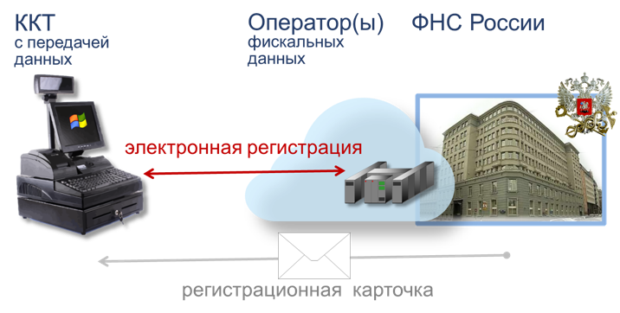
Электронная регистрация ККТ
обеспечение регистрации ККТ в налоговых органах на месте эксплуатации (без посещения ИФНС), в том числе через личный кабинет налогоплательщика
контроль целостности и исправности ККТ при регистрации
максимальная оптимизация процедуры регистрации
Notes:
Регистрация ККТ
Электронная регистрация с однозначной идентификацией пользователя
Возможность управления ККТ через кабинет ККТ на сайте ФНС России
Применение ККТ
Формирование фискального признака фискальным накопителем – средством криптографической защиты фискальных данных
Верификация фискального признака оператором фискальных данных
Обеспечение некорректируемости фискальных данных
Бесперебойная работа вне зависимости от качества связи
Защита фискальных данных от несанкционированного доступа
Возможность применения мобильных телефонов и планшетов в составе ККТ без ущерба для безопасности информации
Аккумулирование информации о расчетах у оператора фискальных данных с однозначной идентификацией пользователя ККТ
Контроль ККТ и проверка чека
Возможность проверки чека на сайте оператора фискальных данных
Использование ресурса гражданского контроля
Возможность оперативного контроля владельцев бизнеса за выручкой
Наличие юридически значимой информации на стороне пользователя ККТ
Снижение количества проверок за счет автоматизации процессов анализа и выявления зон риска
Снятие с регистрации ККТ
Электронное снятие с регистрации с однозначной идентификацией пользователя
Автоматическая интеграция информации о выручке в применяемые системы учета

Slide 28
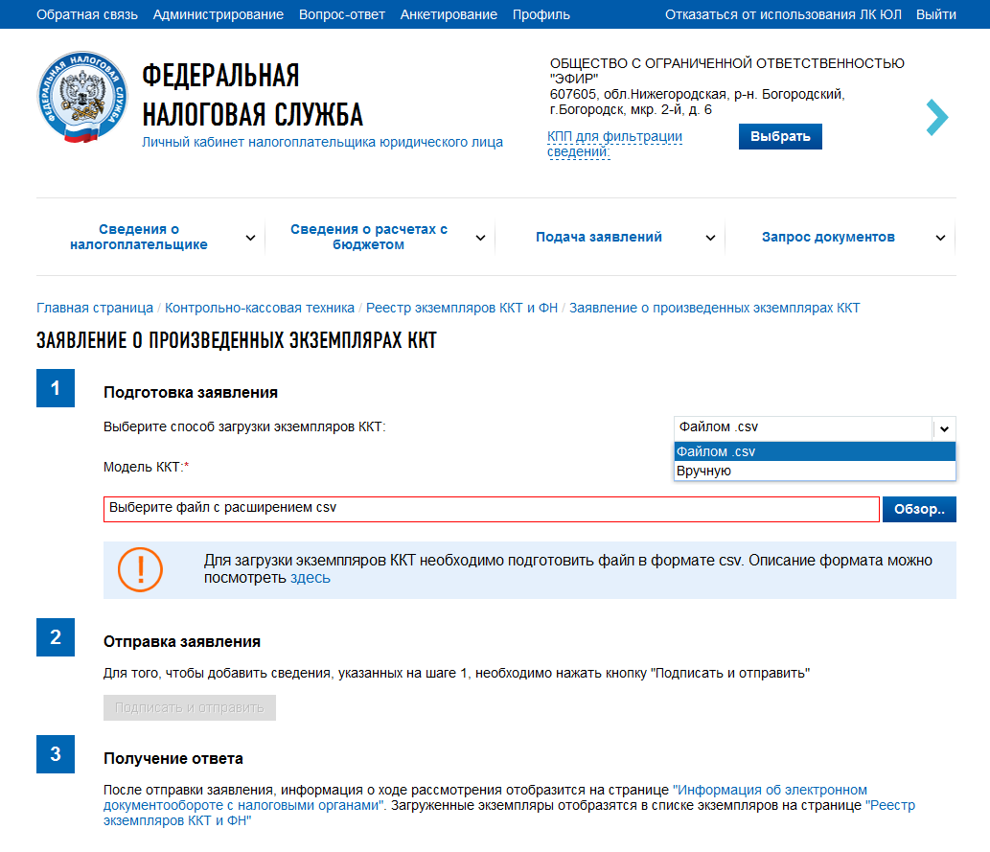
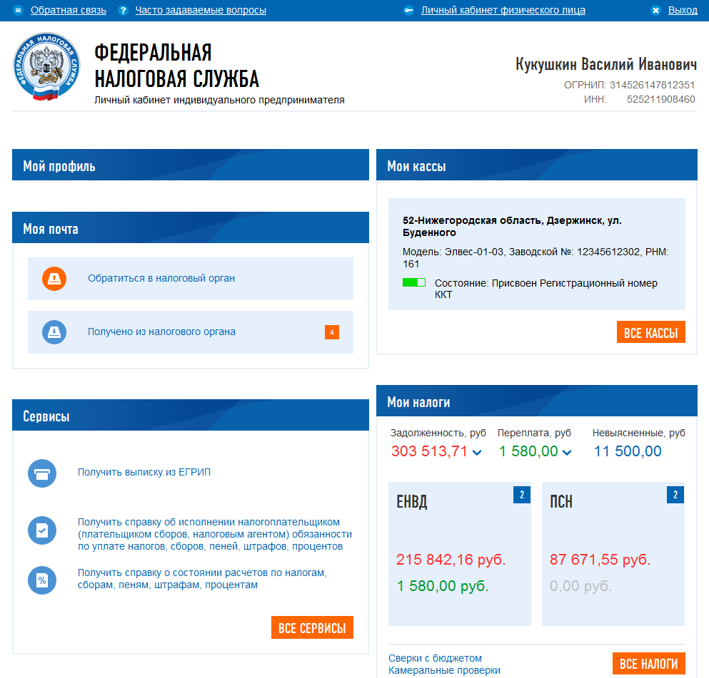
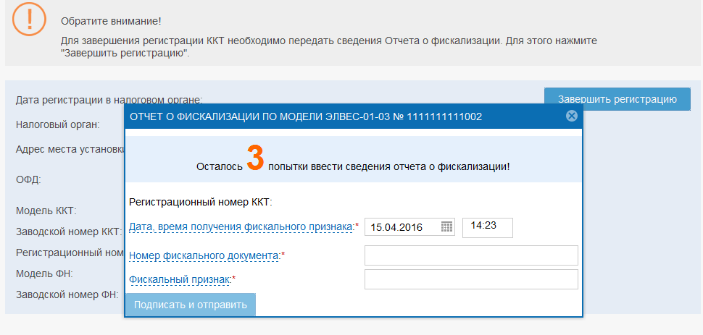
Личный кабинет пользователя ККТ
юридически значимый документооборот между ФНС и пользователем КТТ

Slide 29
Организация работы производителей и операторов
Интернет - сайт
Информация о модернизации по моделям ККТ и порядке такой модернизации
Контактные данные ответственных лиц в регионах
Информационная работа
Проведение семинаров с разъяснениями о переходе на новый порядок применения ККТ
Взаимодействие с УФНС России по субъектам РФ
Определение ответственных лиц в регионах и информирование о таких лицах УФНС России по субъектам РФ
Стоимость комплектов модернизации ККТ и новой ККТ
Номер контакт-центра
Составление плана-графика проведения семинаров в регионах
Стоимость услуг операторов фискальных данных
Создание и распространение брошюр и буклетов по переходу на новый порядок
Оперативное доведение до сведения территориальных налоговых органов сведений о количестве комплектов модернизации и новой ККТ на территории субъекта РФ

Slide 30
QR-код
1. QR-обязательный элемент каждого чека и бланка строгой отчетности. Отсутствие QR-кода – нарушение порядка применения ККТ.
2. QR-код содержит:
2.1 дату и время расчета
2.2 порядковый номер ФД
2.3 признак расчета
2.4 сумма расчета
2.5 заводской номер ФН
2.6 фискальный признак документа
3. QR-код НЕ содержит каких-либо ссылок на ресурсы в сети Интернет
Мобильное приложение по проверке чеков ФНС России - основной инструмент гражданского контроля!

Slide 31
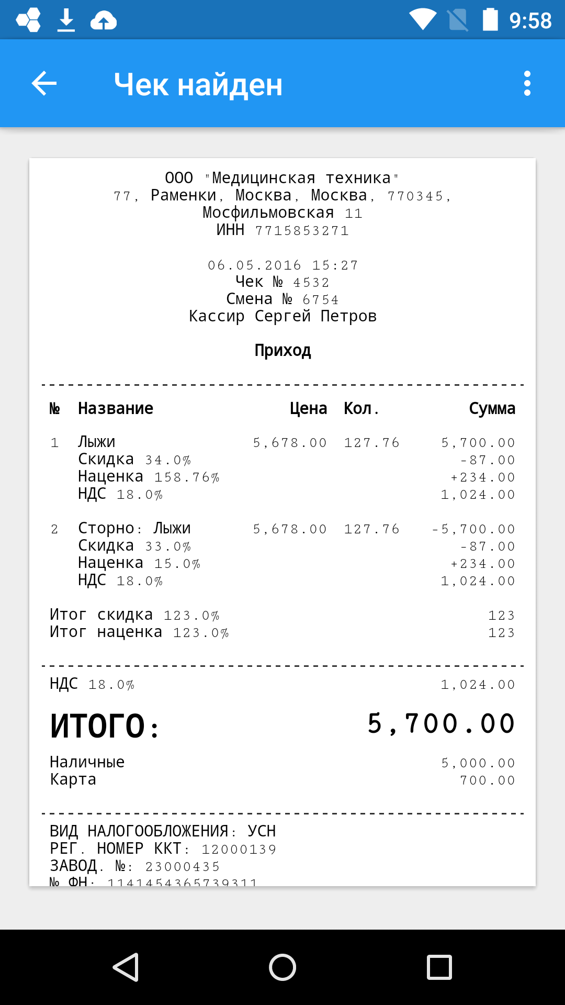
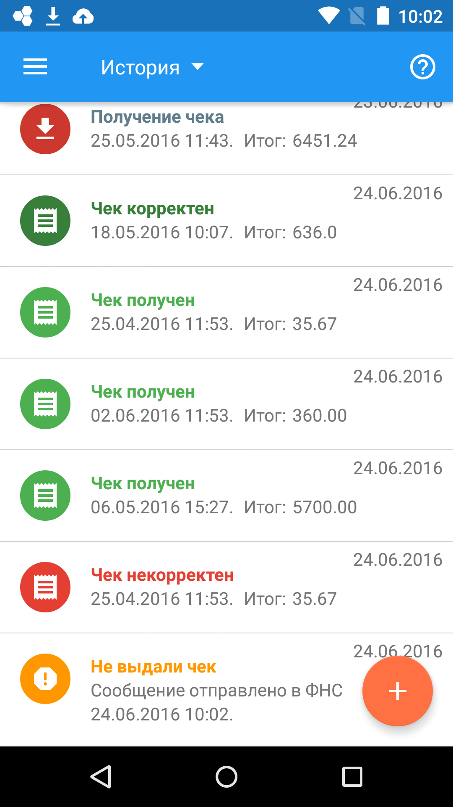
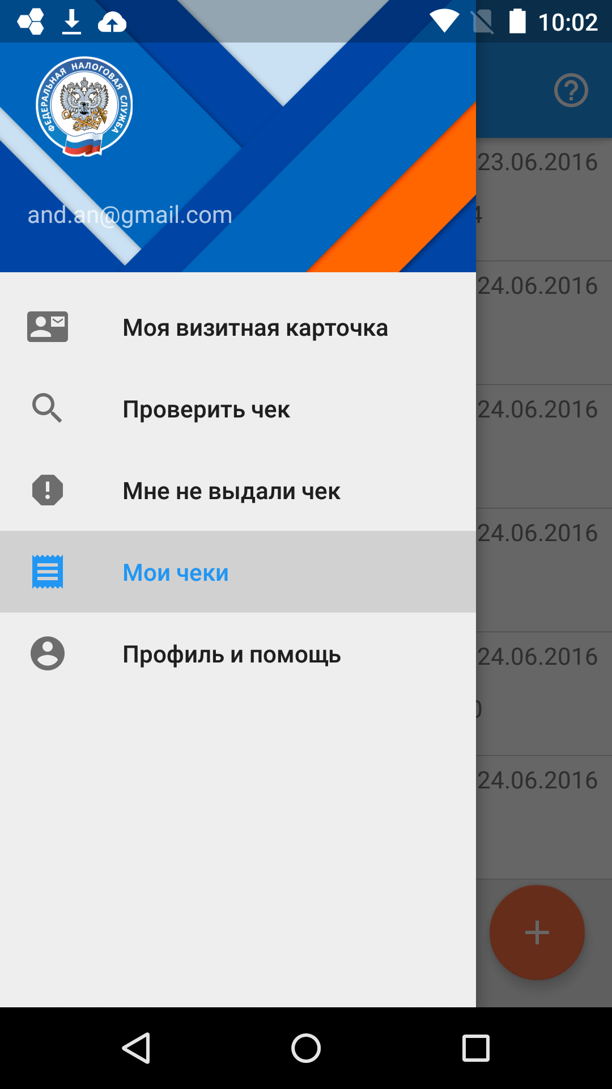
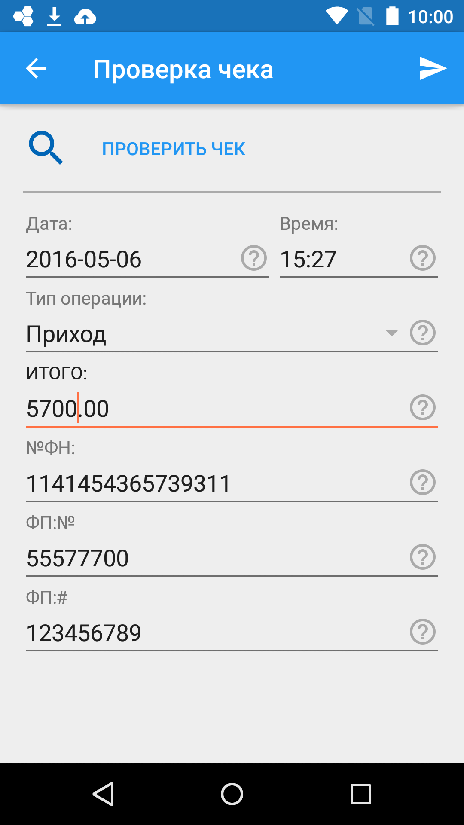
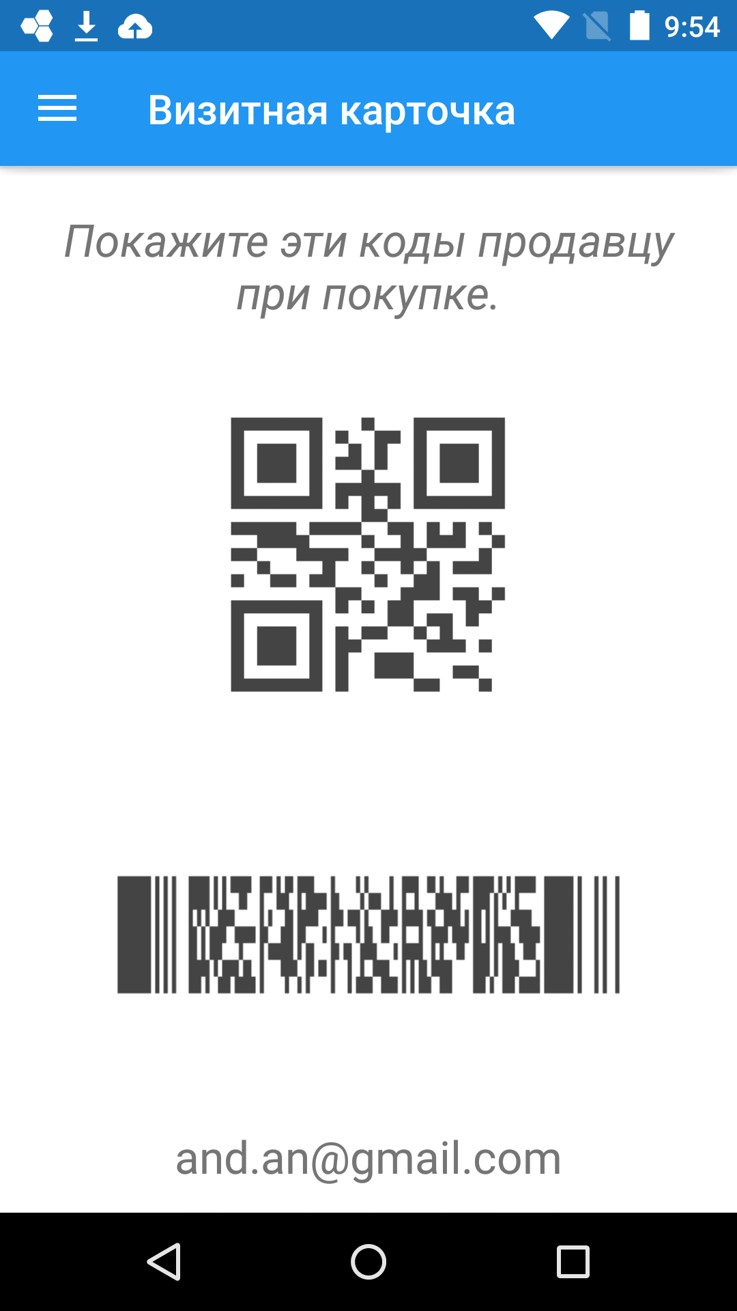
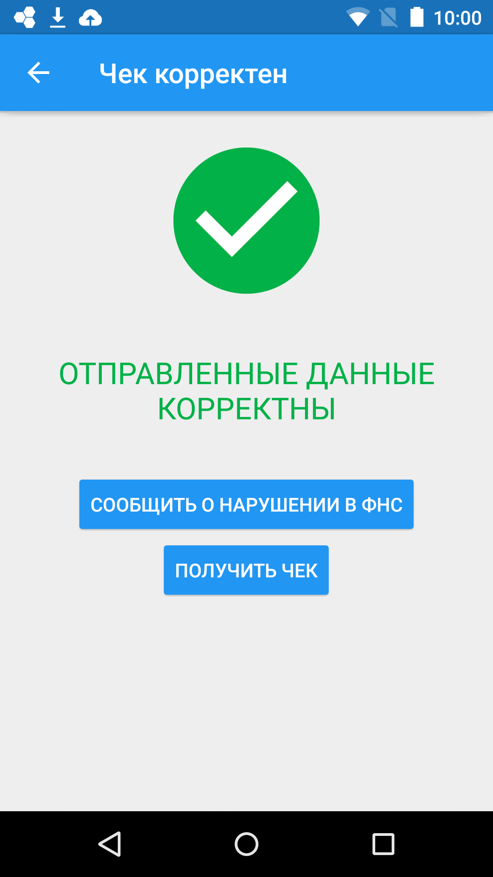
Мобильное приложение проверки чеков
Персонализация
Проверка чеков

Slide 32
«… цена за единицу с учетом скидок и наценок…»
«Кассовый чек и бланк строгой отчетности должны содержать … наименование товаров, работ, услуг … цену за единицу с учетом скидок и наценок, стоимость с учетом скидок и наценок…»
Форматы фискальных документов и протоколы информационного обмена предусматривают, что содержимое полей «цена…» и «стоимость…» указываются целочисленными значениями в копейках.
Формат чеков и БСО предусматривает соблюдение соотношения:
«Цена за единицу с учетом скидок и наценок» Х «Количество» = «Стоимость с учетом скидок и наценок»
Сумма «Стоимостей с учетом скидок и наценок» по позициям = «Итого с учетом скидок и наценок»
Сведения о скидках и наценках, если присутствуют в ФД, то носят справочный характер

